Slide 1
Отчет о реализации зимней оздоровительной кампании в группе № 8
Воспитатели: Ковина Е.И. Лунегова Н.А.
Январь 2021 г.

Slide 2
Цель Сохранение и укрепление физического и психического здоровья детей, формирование ценностного отношения к здоровому образу жизни, развитие коммуникативных навыков и умений
Задачи
Содействовать сохранению и укреплению здоровья дошкольников через реализацию деятельностного подхода к организации образовательного процесса
Создавать условия для получения воспитанниками положительного социального и эмоционального опыта, развития познавательной и двигательной сферы.
Способствовать достижению качества оздоровительной деятельности через использование здоровьесберегающих и здоровьеформирующих технологий, современных средств и форм организации образовательного процесса
Осуществлять взаимодействие с родителями с целью привлечения их к организации зимней оздоровительной кампании.

Slide 3
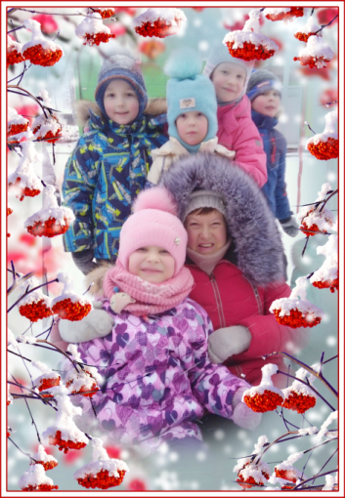
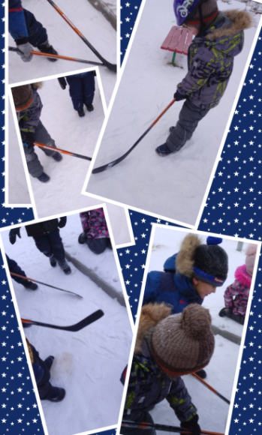
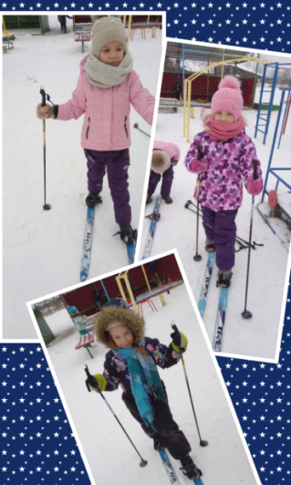
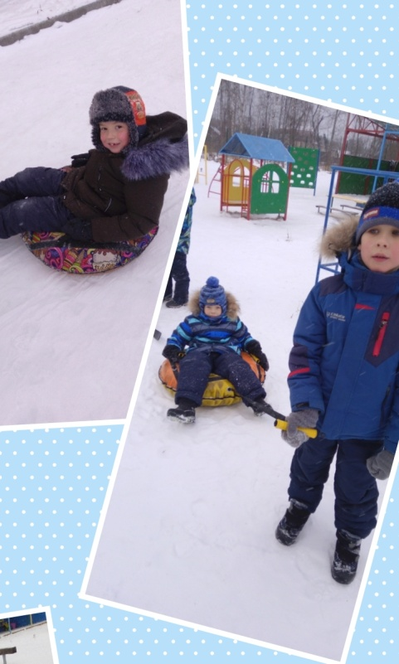
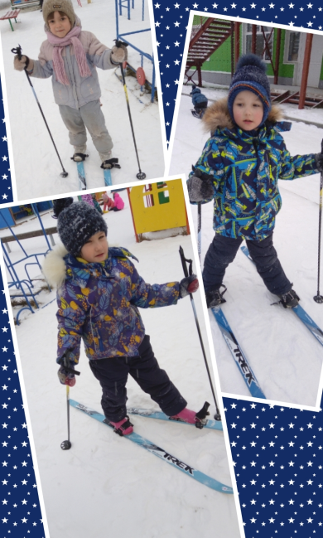
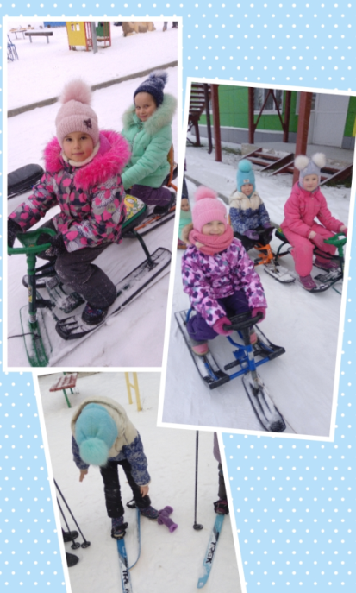
Спортивное развлечение «Зимние забавы»

Slide 4
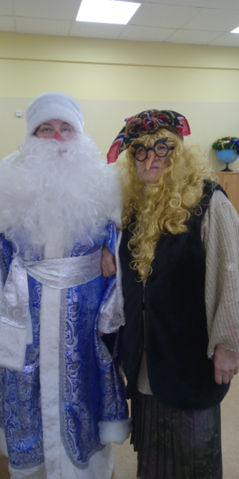
Новогодний праздник «Чудеса в Лукоморье»

Slide 5
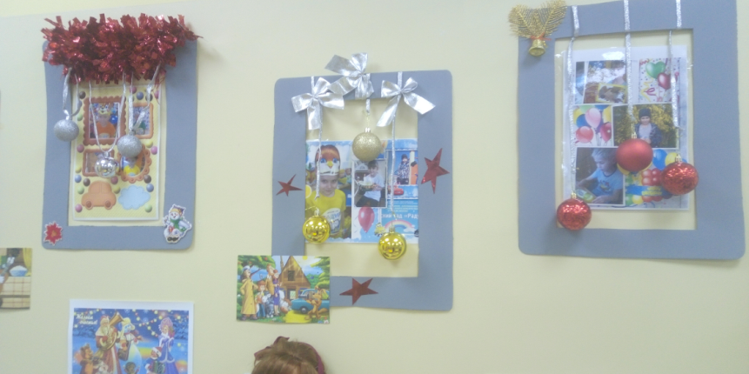
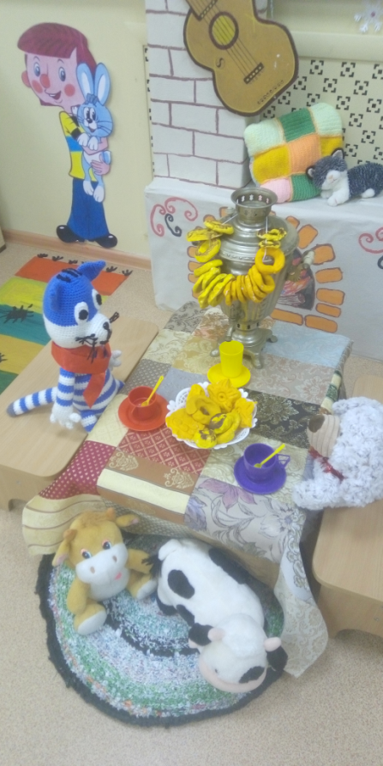
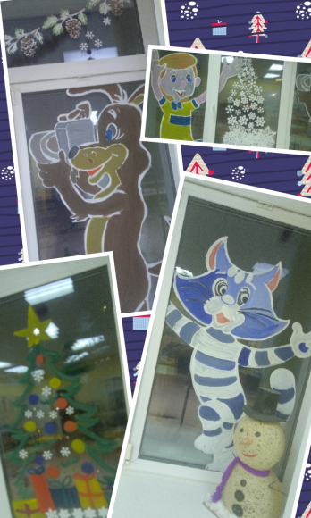
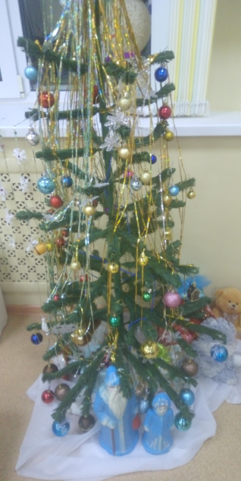
Оформление группы

Slide 6
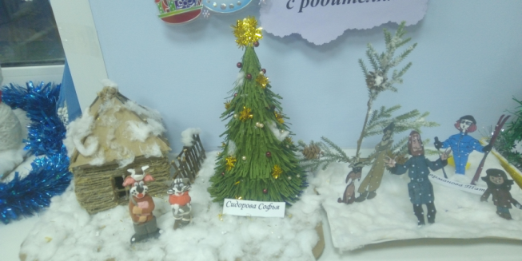
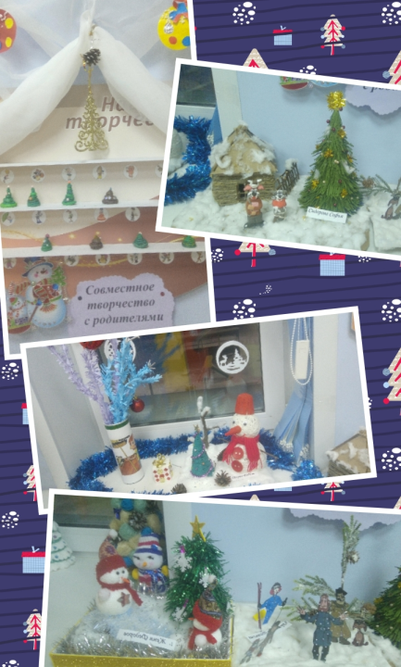
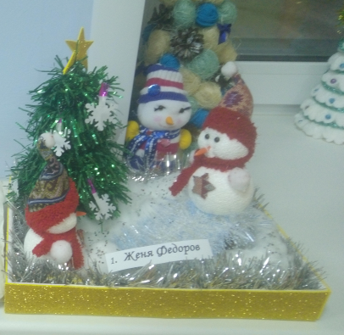
Выставка детско-родительского творчества «На пороге Новый год» (поделки, рисунки, аппликации)
Мастерская Деда Мороза

Slide 7
Конкурс стихов о зиме

Slide 8
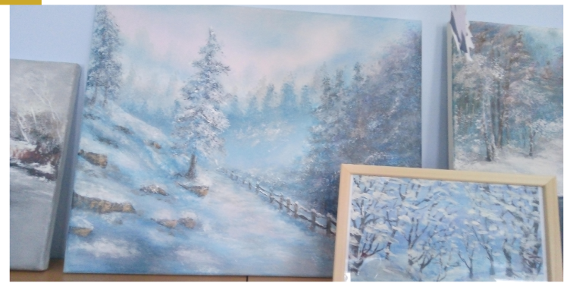
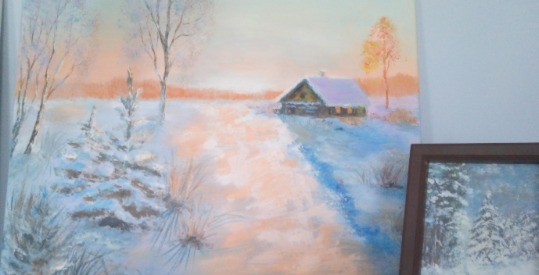
Ретро-Выставка: открытки, игрушки
Выставка картин на тему «Зима»»

